Slide 1
Геометрия в архитектуре
Муниципальное общеобразовательное учреждение
«Алешинская основная общеобразовательная школа»
Работу выполнил:
ученик 7 класса
Новокщенов Илья
Руководитель проекта:
Сорокина Галина Михайловна

Slide 2
Цель: исследовать взаимосвязь геометрии и архитектуры. Задачи: 1. Изучить литературу по теме. 2. Выяснить, какие геометрические фигуры и тела чаще всего используются в архитектуре. 3. Рассмотреть и проанализировать, какие геометрические фигуры и тела преобладают в зданиях д. Алёшино. Предмет исследования: архитектурные сооружения, дома и здания деревни Алёшино.

Slide 3
Гипотеза: здания, которые нас окружают – это геометрические фигуры и тела. Методы исследования: - поиск и анализ информации; - наблюдение; - сравнение различных зданий архитектуры с геометрическими фигурами и телами.

Slide 4
Введение В этом году мы стали изучать новый предмет – геометрию. Геометрия - это наука, которая изучает геометрические фигуры. А если присмотреться, то геометрические фигуры окружают нас повсюду. Я стал обращать внимание на различные здания и дома и заметил, что любой дом состоит из различных геометрических фигур. А строительством зданий занимается другая наука – архитектура. Когда мы идём по улице, мы не задумываемся, что нас почти везде окружают геометрические фигуры. Это самый обыкновенный дом, ведь он состоит из квадратов, прямоугольников. Геометрия нас окружает повсюду: это мебель, посуда, украшения, спортивный инвентарь и др. Также мы встречаемся с ней на улицах населённых пунктов: в домах и зданиях. В постройках можно рассмотреть различные геометрические фигуры. Но ведь проектированием и возведением построек занимается архитектура. Значит, эти две науки тесно связаны между собой. В своей работе я попытаюсь доказать, что геометрия играет большую роль в архитектуре.

Slide 5
Основные понятия:
Геометрия – это раздел математики, в котором изучаются пространственные формы – геометрические фигуры. Слово возникло от греческих слов ge – земля и metreo – измеряю.
Архитектура – это вид искусства, представляющий собой систему зданий и сооружений, формирующих пространственную среду для жизни человека.

Slide 6
Разделы геометрии: В планиметрии рассматриваются свойства фигур на плоскости. Примерами таких фигур являются отрезки, треугольники, прямоугольники Стереометрия – это раздел геометрии, который изучает фигуры в пространстве. Это слово происходит от греческих слов «стерео» - объёмный, пространственный и «метрео» - измерять. К таким геометрическим телам относятся многогранники: (куб, параллелепипед, пирамида, призма), шар, цилиндр, конус.

Slide 7
Для чего геометрию используют в архитектуре? Геометрия придаёт архитектуре красоту и строгость. Без геометрии здания не могут быть такими красивыми, прочными и удобными для жизни человека. Без геометрии архитектуре не обойтись, ведь только геометрия создаёт точные чертежи. Без геометрии здания и архитектурные сооружения долго бы не простояли, просто бы рухнули.

Slide 8
Какие фигуры встречаются в основе сооружений? В зданиях и сооружениях встречается множество различных фигур, от самых простых до более сложных. Одна из самых «прочных», «устойчивых» и «уверенных» геометрических фигур - это хорошо известный квадрат, иными словами, абсолютно правильный прямоугольник. Но самым прочным архитектурным сооружением древних времён являются египетские пирамиды. Они, как известно, имеют форму правильных четырёхугольных пирамид. Также нужно сказать, что не только пирамиды и параллелепипеды встречаются в строениях зданий, есть и здания в форме шара, цилиндра и т. д.

Slide 9
Как выбирают фигуры для создания различных сооружений? В архитектуре используются почти все геометрические фигуры. Выбор использования той или иной фигуры в архитектурном сооружении зависит от множества факторов: эстетичного внешнего вида здания, его прочности, удобства в эксплуатации и т. д. Основные требования к архитектурным сооружениям, сформулированные древнеримским теоретиком архитектуры Витрувием, звучат так: «прочность, польза, красота». Каждая геометрическая фигура обладает уникальным, с точки зрения архитектуры, набором свойств.

Slide 10
Что такое прочность? Прочность – одно из важнейших качеств архитектурных сооружений. Она зависит от свойств материалов, из которых они созданы, и от конструктивных особенностей. А прочность конструкции сооружения в целом, напрямую связана с базовой геометрической формой этого сооружения.

Slide 11
Почему при строительстве крыши её делают треугольной? Всё зависит от особенностей климата и конструкции здания. Например в Египте осадки не страшны. Получается, там много плоских крыш, а у нас - чем больше угол крыши, тем лучше с неё будет сходить снег под действием собственного веса, да и вода будет стекать быстрее и в меньшей степени будет попадать в стыки материалов, которым покрыта кровля. Например, угол более 45 градусов обеспечивает скатывание с кровли всех снежных масс. Почему основой зданий чаще всего является параллелепипед? Это одна из самых устойчивых фигур, и получается, что здание, сделанное в форме параллелепипеда, сразу не разрушится и ещё долго будет служить людям. Это самая простая форма, и мы часто её видим в зданиях, постройках и сооружениях.

Slide 12
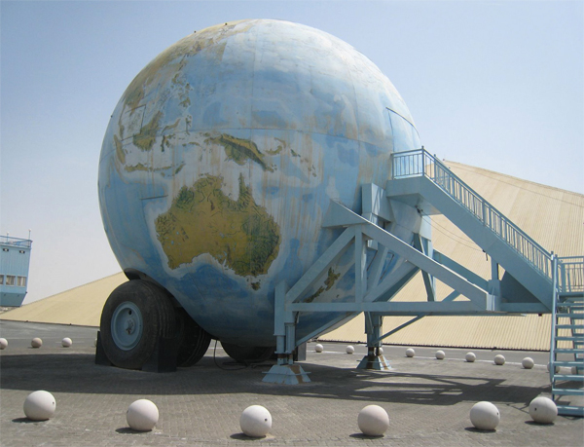
Земной шар – это дом для всего живого на нашей планете. Он не принадлежит никому из людей, это общий дом для всех нас. Но если вы обладаете хорошими финансовыми возможностями и бурной фантазией, как шейх Хамад из династии, правящей ОАЭ, то для вас не составит труда построить для себя дом в виде глобуса. Но и это не предел, дом передвижной. Уменьшенная копия Земли имеет высоту 12 и ширину 20 метров. Это четырехэтажное сооружение с 4 спальнями и 6 ванными комнатами. Такое жильё шейх использует для передвижения по пустыне. Даже в пути по песчаной, жаркой пустыне жильцы планеты на колёсах чувствуют себя весьма комфортно. Сооружение уникальное в своем роде, что и подтвердили в 1993 году, занеся его в книгу рекордов Гиннеса.
Земной шар, дом шейха Хамада

Slide 13
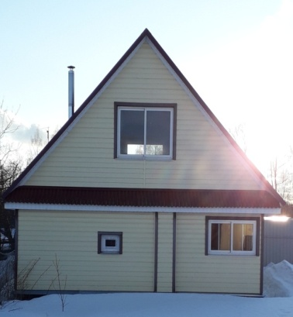
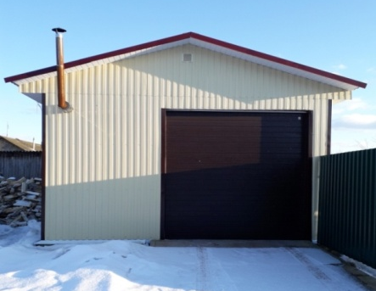
Практическая часть Наша деревня небольшая, но не все дома выглядят одинаково. Я решил выяснить, какие же геометрические фигуры встречаются в постройках д. Алёшино? Я сфотографировал и проанализировал здания.

Slide 14
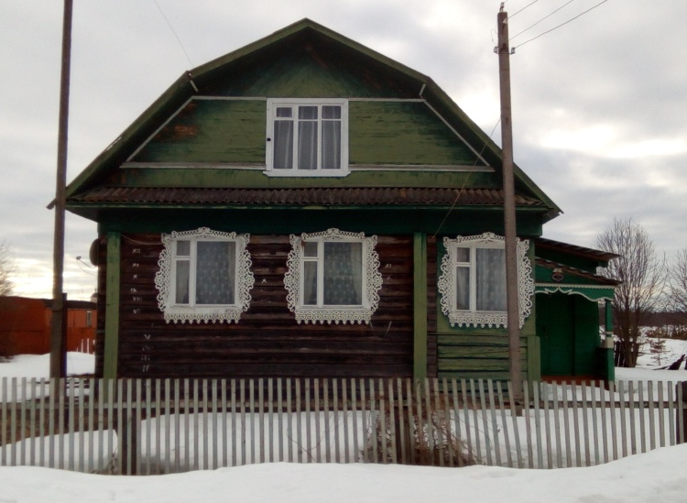
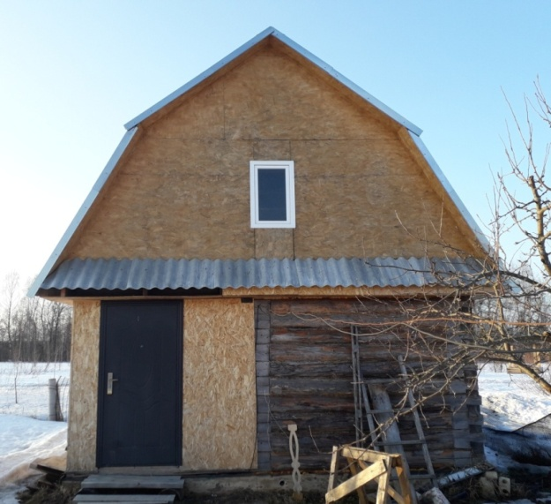

Slide 17
Вывод: После проделанной работы, на основе анализа фотографий, я сделал вывод: несмотря на то, что здания выглядят по-разному, в их основе лежат многогранники, такие как параллелепипед, призма. Значит здания, которые нас окружают, - это геометрические фигуры, которые являются объёмными многоугольниками.

Slide 18
Список литературы 1. Геометрия. 7-9 классы: учебн. для общеобразоват. организаций / Л.С. Атанасян, В.Ф. Бутузов, С.Б. Кадомцев и др. – М.: Просвещение, 2014.- 383с. 2. Энциклопедия изобретений и открытий. От колеса до коллайдера. ООО «Издательская Группа «Азбука – Аттикус», 2012 Machaon 3. Г.А. Крылов Чудеса света. Школьный путеводитель. – СПб.: «БКК», 2007 – 80с. 4. https://studopedia.org 5. https://intolimp.org/publication/gieomietriia-v-arkhitiekturie.html 6. https://gigabaza.ru/doc/2147.html 7. https://pandia.ru/text/81/422/58525.php 8. https://vivareit.ru/5-samyx-neobychnyx-domov-mira/

Slide 19
Спасибо
за
внимание!

